Slide 1
Jugendkultur

Slide 2
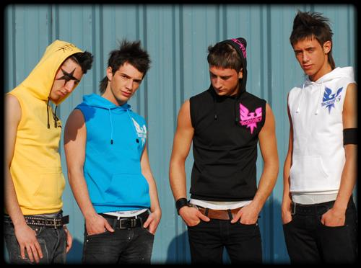
Tektonik

Slide 3
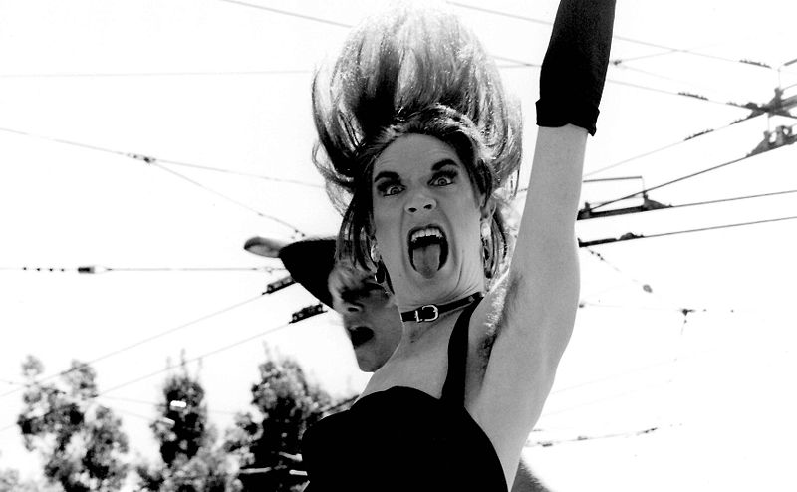
Laune
Фрик

Slide 4
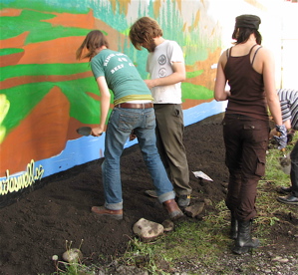
Partisan Garten
Партизанське садівництво

Slide 5
Nachtclub

Slide 6
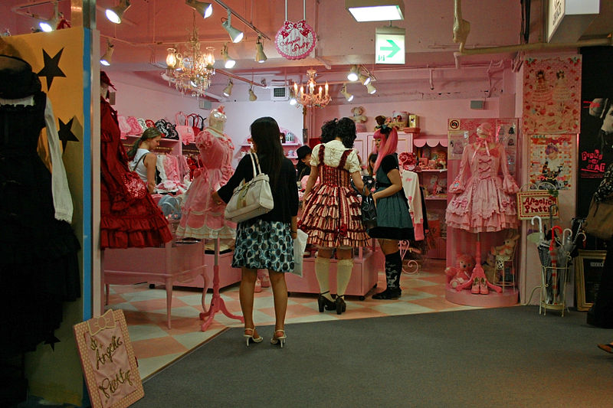
Jugend Subkulturen in Japan

Slide 7
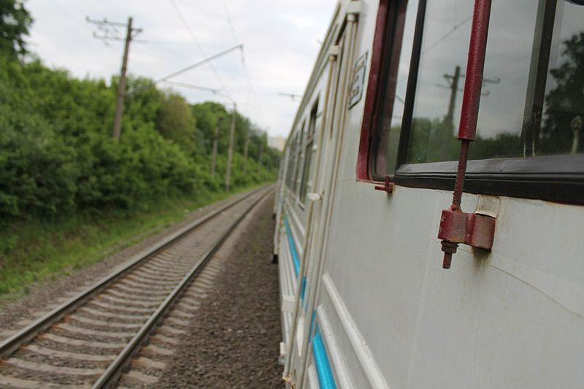
Zachepinh

Slide 8
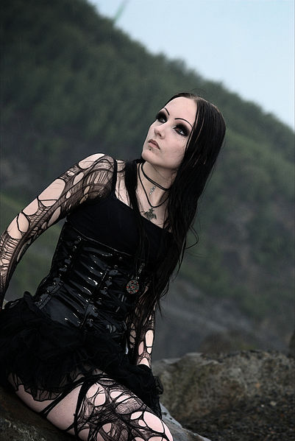
Goten

Slide 9
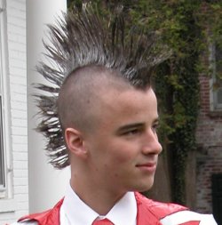
Punks

Slide 10
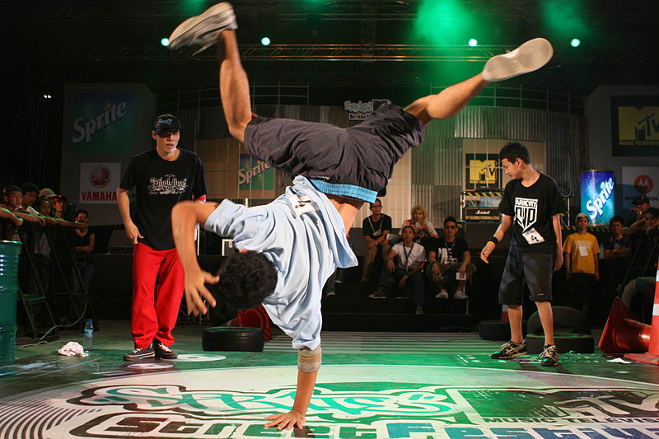
Breakdancing

Slide 11
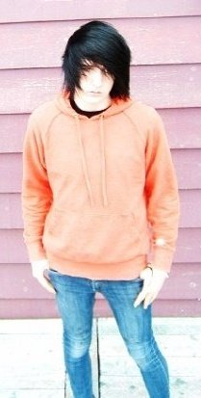
emo

